Slide 1
Viết bài văn nghị luận về một vấn đề trong đời sống

Slide 2
KHỞI ĐỘNG

Slide 3
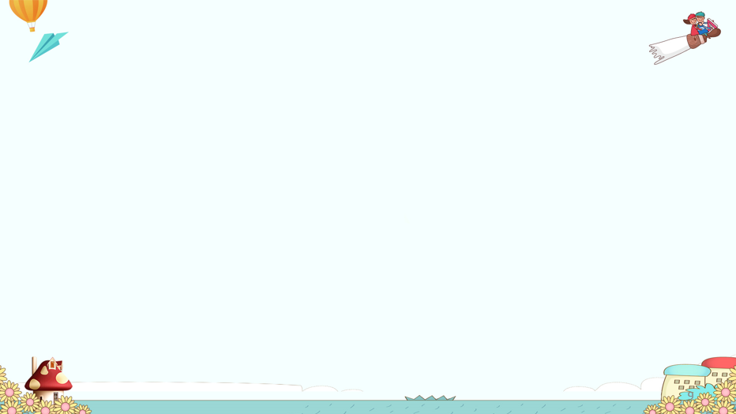

Mỗi hình ảnh tương ứng với một hiện tượng đời sống, em hãy gọi tên hiện tượng đó

Slide 4
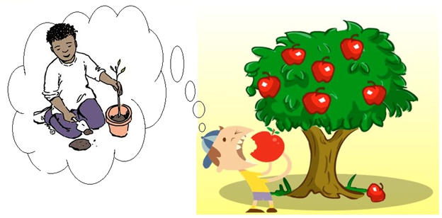

Câu 1. Hình ảnh này gợi cho em nhớ đến vấn đề đạo lí nào trong đời sống?
Lòng biết ơn.

Slide 5
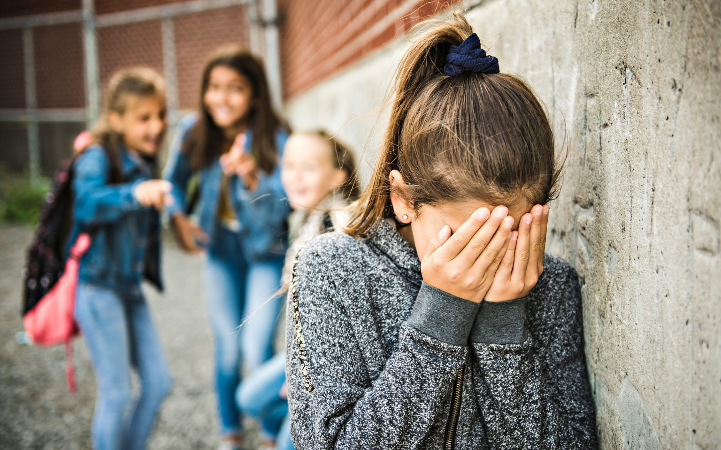
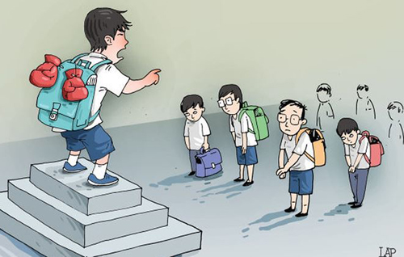
Câu 2. Hình ảnh này gợi cho em nhớ đến vấn đề nào trong đời sống?
Bạo lực học đường

Slide 6
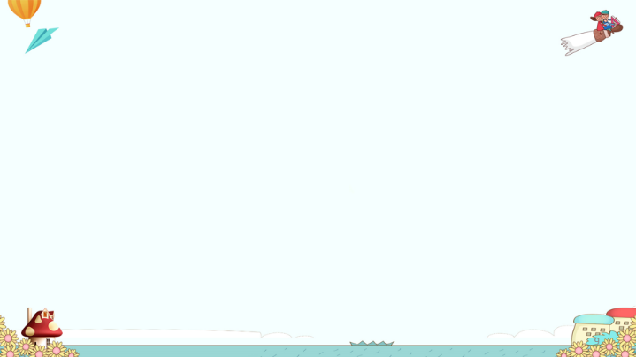

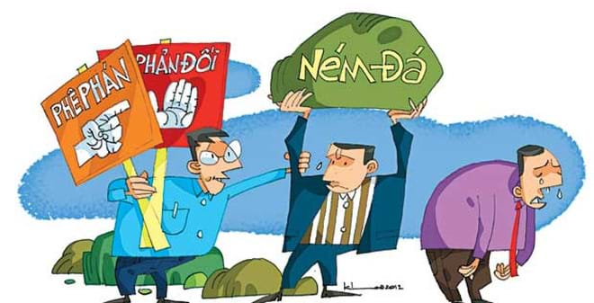
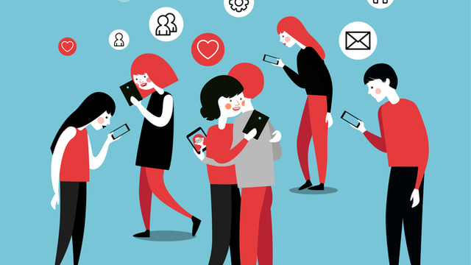
Câu 3. Hình ảnh này gợi cho em nhớ đến hiện tượng nào trong đời sống?
Ảnh hưởng mạng xã hội

Slide 7
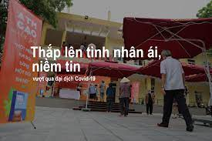

Câu 4. Hình ảnh này gợi cho em nhớ đến vấn đề nào trong đời sống?
Sức mạng của tình yêu thương

Slide 8



Câu 5. Hình ảnh này gợi cho em nhớ đến vấn đề gì trong học tập ?
Sức mạnh của việc tự học

Slide 9
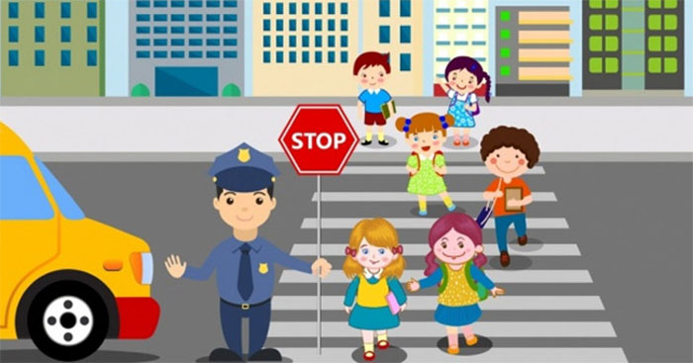
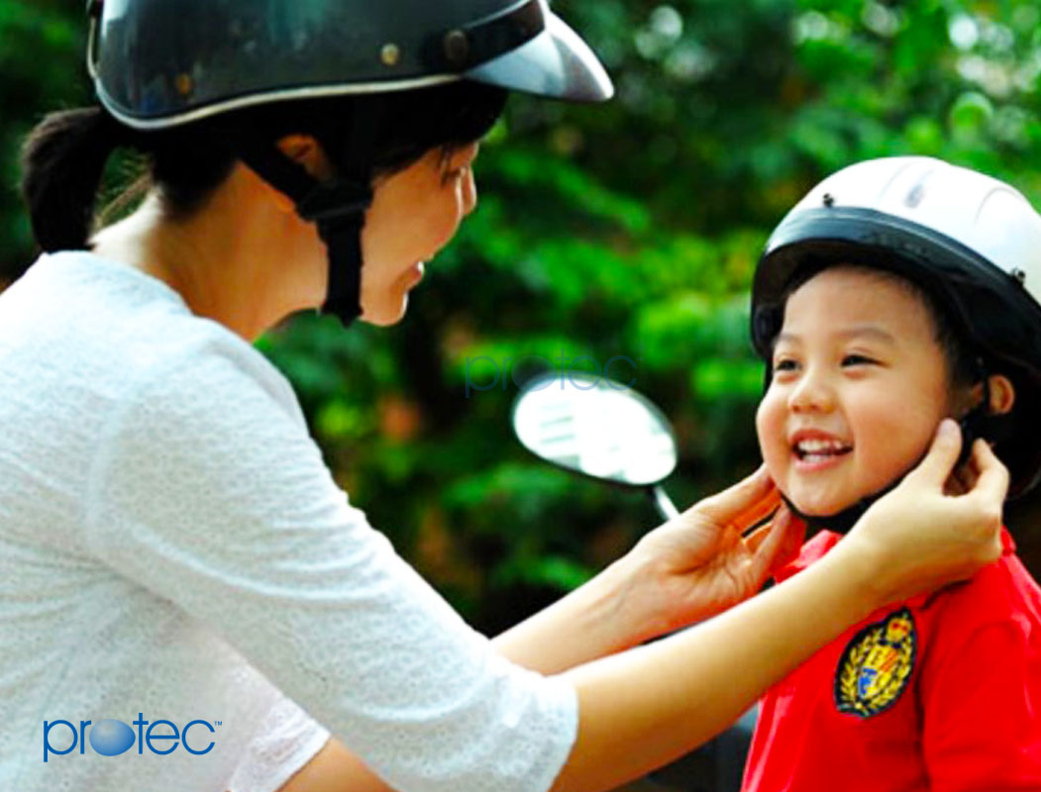
Câu 6. Hình ảnh này gợi cho em nhớ đến hiện tượng nào trong đời sống?
An toàn giao thông

Slide 10

Vậy làm thế nào để có thể làm một bài văn nghị luận về những hiện tượng này? Cô trò chúng ta sẽ tìm hiểu bài học hôm nay.
Hàng ngày có rất nhiều hiện tượng xảy ra trong đời sống, tích cực có, tiêu cực có.

Slide 11
Hình thành kiến thức

Slide 12
I.
Giới thiệu kiểu bài
Bài văn nghị luận về một vấn đề trong đời sống

Slide 13
Đọc SGK/ 17, 18 và cho biết
Thế nào là bài văn nghị luận về một vấn đề đời sống?
Nêu yêu cầu đối với kiểu bài này
Nêu bố cục của bài văn nghị luận về 1 vấn đề đời sống

Slide 14
I. GIỚI THIỆU KIỂU BÀI
1. Khái niệm (SGK/17):
Bài văn nghị luận về 1 vấn đề trong đời sống thuộc thể nghị luận xã hội: người viết đưa ra ‎ kiến của mình về một vấn đề gợi ra từ các hiện tượng, sự việc trong đời sống, hoặc một vấn đề thuộc về lĩnh vực tư tưởng, đạo đức, lối sống của con người.

Slide 15
I. GIỚI THIỆU KIỂU BÀI
2. Yêu cầu đối với kiểu bài (SGK/17):
Yêu cầu
Nêu được vấn đề cần bàn luận
Trình bày được ý kiến tán thành, phản đối của người viết với vấn đề cần bàn luận
Đưa ra lí lẽ, bằng chứng xác thực, đa dạng để làm rõ cho ý kiến

Slide 16
I. GIỚI THIỆU KIỂU BÀI
3. Bố cục (SGK/18):
MB: Giới thiệu vấn đề cần bàn luận và ý kiến người viết về vấn đề
Đưa ra ít nhất hai lí lẽ
TB: Giải thích
vấn đề cần bàn luận
Bố cục
Bằng chứng đa dạng, cụ thể, tiêu biểu, xác thực, làm sáng tỏ lí lẽ
Sắp xếp các lí lẽ, bằng chứng theo trình tự hợp lí
KB: Khẳng định lại ý kiến, đưa ra bài học nhận thức và phương hướng hành động

Slide 17
II.
Hướng dẫn phân tích kiểu văn bản

Slide 18
II. Hướng dẫn phân tích kiểu văn bản
Đọc văn bản (SGK/18, 19)
Nhận xét:
Hoàn thành bảng sau
Mục đích của bài viết
Ý kiến của người viết
Dấu hiệu của bài văn NL: Vấn đề cần bàn luận? Lí lẽ làm sáng tỏ vấn đề? Ý kiến của người viết?
Chức năng của mở bài
Bằng chứng làm sáng tỏ lí lẽ
Chức năng của kết bài

Slide 19
II. Hướng dẫn phân tích kiểu văn bản
2. Nhận xét:
Mục đích của bài viết | Thuyết phục mọi người cần biết tha thứ khi ai đó phạm lỗi lầm
Ý kiến của người viết | Ý‎ nghĩa của sự tha thứ là điều cần thiết trong cuộc sống.
Dấu hiệu của bài văn NL: Vấn đề cần bàn luận? Lí lẽ làm sáng tỏ vấn đề? Ý kiến của người viết? | + Ý nghĩa của sự tha thứ + Lí lẽ: Tha thứ tạo cơ hội cho con người sửa chữa lỗi lầm Không ai tránh khỏi những sai lầm Sự tha thứ sẽ cho con người động lực sửa sai + Thể hiện được ‎kiến tán thành của người viết về vấn đề cần bàn luận

Slide 20
II. Hướng dẫn phân tích kiểu văn bản
2.Nhận xét:
Chức năng của mở bài | Giới thiệu vấn đề sự tha thứ và nêu ‎ kiến tha thứ là cần thiết
Bằng chứng làm sáng tỏ lí lẽ | + Những bức thư gửi lời xin lỗi của phạm nhận trong trại giam Gia Trung gửi người bị hại đã nhận hàng chục thư hồi âm. + Ý kiến của nhà văn Gu-i-li-am A-thơ-rơ Gu-ơ- rơ: Cuộc sống nếu không có tha thứ thì chỉ là tù ngục + Nghiên cứu của bác sĩ Ca-ren Xơ-goát: sự tha thứ giúp giải tỏa căng thẳng…
Chức năng của kết bài | + Đặt mình vào vị trí của người khác để cố gắng hiểu họ + Viết thư cho người từng mắc lỗi để thể hiện sự tha thứ và tình yêu thương

Slide 21
III.
Hướng dẫn quy trình viết

Slide 22
III. Hướng dẫn quy trình viết:
Đề bài: Hãy viết bài văn nghị luận (khoảng 400 chữ) về một vấn đề trong đời sống mà em quan tâm.

Slide 23
Quy trình viết:
01.
02.
Tìm ý và lập dàn ý
Chuẩn bị trước khi viết
03.
04.
Viết bài
Xem lại và chỉnh sửa, rút kinh nghiệm

Slide 24
IV.
Luyện tập

Slide 25





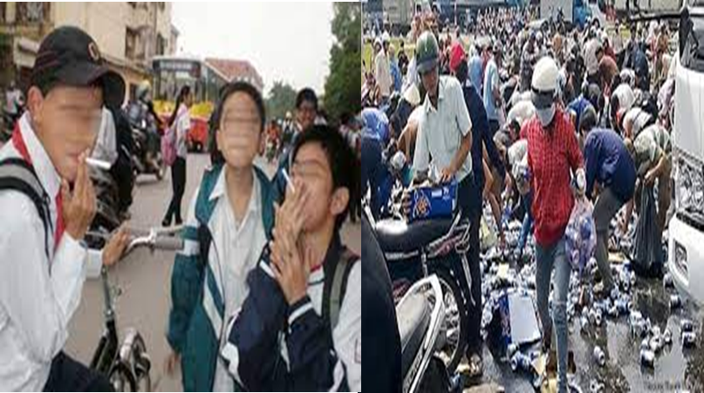



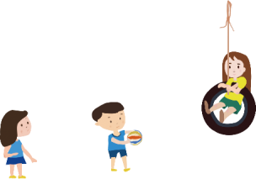
Trò chơi: BỨC ẢNH BÍ MẬT
1
3
2
3
4
4

Slide 26

Câu 1: Bố cục của văn nghị luận gồm mấy phần?
Trả lời:
3 phần

Slide 27
Câu 2: Khi viết văn nghị luận cần làm gì?
Trả lời:
Xác định được mục đích viết.

Slide 28
Câu 3: Việc dùng hệ thống lí lẽ và dẫn chứng được gọi là
Trả lời:
Lập luận

Slide 29
Câu 4: Phần viết giới thiệu được vấn đề mà người viết quan tâm được gọi là
Trả lời:
Mở bài

Slide 30



VẬN DỤNG
Đề bài: Em hãy viết bài văn nghị luận (khoảng 400 chữ) những tác động tích cực và tiêu cực của mạng xã hội đến học sinh.
NV1: Xác định đề bài, tìm ý, lập dàn ý cho đề văn trên
NV2: Hoàn thành bài viết cho đề bài trên

Slide 31
I. Tìm hiểu đề
- Kiểu bài: Văn nghị luận
- Vấn đề nghị luận: những tác động tích cực và tiêu cực của mạng xã hội đến học sinh.
II. Tìm ý – Lập dàn ý
1. Mở bài
– Giới thiệu khái quát về Internet
– Dẫn dắt vào vấn đề tác động của internet

Slide 32
2. Thân bài
a. Tác động tích cực của internet
– Đối với cuộc sống
+ Internet là kênh thông tin khổng lồ, từ điển bách khoa đồ sộ, là thế giới tri thức phong phú, đa dạng, cập nhật.
+ Internet là phương tiện trao đổi, giao lưu, giải trí giữa mọi người trên toàn thế giới
+ Internet có mặt trong mọi mặt đời sống như kinh tế – chính trị, văn hóa – xã hội, góp phần không nhỏ cho sự phát triển của các ngành kinh tế.
– Đối với con người đặc biệt là với học sinh
+ Tiếp cận với nguồn tri thức khổng lồ
+ Học tập qua mạng, chủ động tìm kiếm những phương pháp học tập hay, mới lạ
+ Là sân chơi bổ ích, giải trí đa màu sắc
+ Cập nhật tình hình trong nước và trên thế giới mọi lúc mọi nơi

Slide 33
b. Tác động tiêu cực của internet
– Đối với cuộc sống
+ Nguồn thông tin chưa được kiểm chứng, xác thực một cách chặt chẽ
+ Chứa nhiều tin xấu, bạo động, lừa đảo
+ Lạm dụng internet dẫn đến hao tốn thời gian, sức khỏe và tiền bạc
– Đối với con người, thanh niên, học sinh
+ Tình trạng nghiện internet, nghiện các trò chơi điện tử bỏ bê học hành
+ Lạm dụng, sử dụng không đúng mục đích các nền tảng mạng xã hội
+ Dễ bị lôi kéo, dụ dỗ, chia sẻ thông tin sai lệch trên mạng xã hội
c. Giải pháp
– Sử dụng internet đúng cách, đúng mục đích
– Sử dụng internet một cách văn hóa, có chọn lọc và kiểm duyệt
– Hạn chế để lộ thông tin cá nhân trên mạng internet
3. Kết bài: - Khẳng định lại ý kiến của bản thân.
- Bài học nhận thức và hành động

Slide 34

HƯỚNG DẪN TỰ HỌC
* Bài cũ: hoàn thành NV 2 phần vận dụng.
* Bài mới: chuẩn bị hoàn thiện viết để chuẩn bị ở bài nói và nghe

